Slide 1
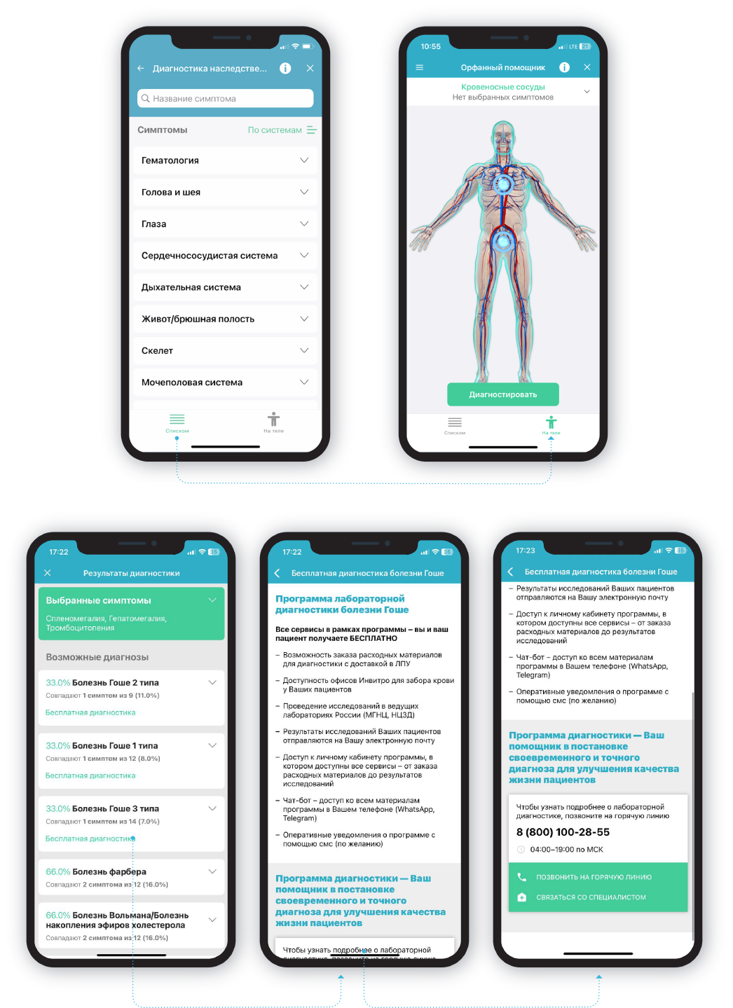
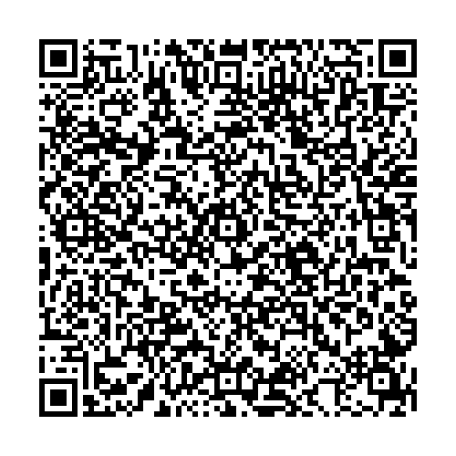
Результаты
Орфанные болезни в практике врача:
диагностика и способы
её улучшения
Хоманов Константин Эдуардович, КМН,
СЕО мобильного приложения «Справочник врача»
ООО «МИР», Москва
«Орфанный помощник» на платформе
«Справочник Врача»
Анализ фенотипа пациента согласно данным объективного осмотра врача
Два режима отображения симптомов: «Списком» и «На теле» для удобства пользователя
Дифференциальная диагностика орфанных заболеваний по нескольким патологиям
Ранжирование орфанных заболеваний по степени
их вероятности
Чёткая маршрутизация пациента
Цель
Изучить факторы, влияющие
на диагностику врачами редких заболеваний
Методы
Опрос на платформе
«Справочник Врача»
«Орфанные болез- ни в практике вра- ча – ваш опыт»
Создание базы дан- ных редких болезней с функцией анализа фенотипических признаков
Задача
Создать интерактивный инструмент диагностики редких болезней
Выводы
Главные факторы, влияющие на диагностику орфанных заболеваний в России
Ограниченная возможность проведения необходимых лабораторных
и инструментальных исследований
Нехватка знаний у врачей
Сложности в получении
консультации профильных коллег
Недостаточное понимание принципов маршрутизации таких пациентов
Опрос
Период проведения опроса
18–28 апреля 2023 года
Количество респондентов
956 врачей
Ссылка на опрос
ИСТОЧНИК ФИНАНСИРОВАНИЯ ОТСУТСТВУЕТ

